Slide 1


5 de Junio 2025 | Microsoft Ibérica HQ
Llevando la productividad al siguiente nivel: Agentes de Copilot para SharePoint
Juan Carlos González & Salvador Vico
Notes:
Template may be modified but please keep the title and the sponsor slide.
Twitter hashtag: #CollabDaysMadrid for all sessions

Slide 2









Sponsors
Gold
Raffle
Collaborator
Notes:
Use this as the first slide in your slide deck

Slide 3








Juan Carlos González
Microsoft 365 & Microsoft Teams MVP
@jcgm1978
jcgonzalezmartin1978@hotmail.com
https://nl.linkedin.com/in/juagon
https://jcgonzalezmartin.wordpress.com/
https://www.youtube.com/@jcgonzalezmartin

Slide 4
Salvador Vico
Microsoft 365 & Microsoft Teams VP
Salvav@gmail.com
https://www.linkedin.com/in/salvav/

Slide 5
Agenda
El momento de SharePoint y su rol clave en Microsoft 365
Agentes de Copilot para SharePoint: Escenarios y Casos de Uso
Agentes de Copilot para SharePoint en detalle
Prerrequisitos de Agentes de Copilot para SharePoint
Limitaciones & Gobierno
Roadmap de Agentes de Copilot para SharePoint
Conclusiones & Referencias
Notes:
El momento de SharePoint y su rol clave en Microsoft 365
Agentes de Copilot para SharePoint: Escenarios y Casos de Uso
Agentes de Copilot para SharePoint en detalle
Prerrequisitos de Agentes de Copilot para SharePoint
Limitaciones & Gobierno
Roadmap de Agentes de Copilot para SharePoint
Conclusiones & Referencias

Slide 6
El momento de SharePoint y su rol clave en Microsoft 365
Notes:
El momento de SharePoint y su rol clave en Microsoft 365
Agentes de Copilot para SharePoint: Escenarios y Casos de Uso
Agentes de Copilot para SharePoint en detalle
Prerrequisitos de Agentes de Copilot para SharePoint
Limitaciones & Gobierno
Roadmap de Agentes de Copilot para SharePoint
Conclusiones & Referencias

Slide 7














Slide 8

> 2.000 Millones de archivos
> 2.000 Millones de Flujos
> 2 Millones de Sitios
nuevos creados cada día
orquestando contenido cada día
se crean cada día

Slide 9


Copilot
Agentes

Slide 10
Agentes de Copilot: Escenarios y Casos de Uso
Notes:
El momento de SharePoint y su rol clave en Microsoft 365
Agentes de Copilot para SharePoint: Escenarios y Casos de Uso
Agentes de Copilot para SharePoint en detalle
Prerrequisitos de Agentes de Copilot para SharePoint
Limitaciones & Gobierno
Roadmap de Agentes de Copilot para SharePoint
Conclusiones & Referencias

Slide 11
Transformación Digital y de Negocio con Agentes de Copilot para SharePoint
Tu Contenido
Tus Agentes
Eleva y Mejora la Colaboración
Transformación de Negocio
Archivos, Datos, Noticias y Recursos almacenados en SharePoint
El poder de los LLM a tu servicio para razonar, aplicar o simplemente obtener información de tu Sitio o Contenido
Añade tus Agentes a conversaciones para que los usuarios puedan interactuar con el y obtener información
Mejora la toma de decisiones, transforma la Organización y obtén resultados reales de negocio gracias al valor añadido de la IA

Slide 12







Casos de Uso + Habituales de Agentes de Copilot
Acelerar como los equipos actúan y generan impacto
 | Servicio a cliente | Ventas | Finanzas | Marketing | HR | Legal | IT
Ejemplo de KPI | Bajar los tiempos medios de respuesta | Incrementar la tasa de conversion de ventas | Reducir los tiempos de análisis | Reducir el time to market | Reducir tiempo de Onboarding | Reducir el tiempo para revisar documentación de PI | Incrementar el ratio de satisfacción de usuario
Como los Agentes pueden Ayudar | Generar respuestas en base a información y procesos específicos | Recopilar materiales relevantes para preparar propuestas personalizadas | Obtener recomendaciones de ahorro de costes analizando reportes financieros | Proporcionar información 24x7 de actualizaciones de producto y cuestiones | Optimizar el aprendizaje y consume de información | Acelerar la búsqueda, resumen y análisis de documentación | Analizar el feedback de los usuarios para tendencias y oportunidades de mejorar la comunicación

Slide 13



Agentes de Copilot para SharePoint en la práctica
Caso de Uso/Uso | Agentes de Copilot para SharePoint | Copilot en OneDrive
Resumen de uno o varios documentos (Office, PDF)
Resumen de páginas
Resumen de Audio de Archivos
Realizar cuestiones sobre uno o varios documentos
Realizar cuestiones sobre Imágenes, Videos
Comparar documentos
Generar contenido a partir del archivo seleccionado (FAQ, Resumen Ejecutivo, etc)
Proporcionar respuestas respecto a temas específicos
Generar un resumen al compartir un archivo

Slide 14
Agentes de Copilot para SharePoint en detalle
Notes:
El momento de SharePoint y su rol clave en Microsoft 365
Agentes de Copilot para SharePoint: Escenarios y Casos de Uso
Agentes de Copilot para SharePoint en detalle
Prerrequisitos de Agentes de Copilot para SharePoint
Limitaciones & Gobierno
Roadmap de Agentes de Copilot para SharePoint
Conclusiones & Referencias

Slide 15

Agentes de Copilot para SharePoint: Características principales
1
Permiten que los usuarios puedan realizar preguntas en lenguaje natural sobre el contenido de un Sitio o bien sobre temas específicos
2
Con el licenciamiento adecuado, todo Sitio de SharePoint cuenta con un Agente de Copilot para SharePoint por defecto
3
Se pueden añadir Agentes de Copilot adicionales en el Sitio
4
Los Agentes de Copilot se pueden compartir de la misma forma que se comparte cualquier otro archivo en el Sitio

Slide 16



Como funciona un Agente de Copilot en el contexto de un Sitio
Los Agentes heredan los permisos y directivas específicas del Sitio
Se requieren permios de creación y edición en el Sitio y Biblioteca(s) de este para crear y editar Agentes
Las reglas de Gobierno de los archivos del Sitio aplican también a los Agentes (Etiquetas de Sensibilidad, Borrado, Copiado, etc)

Slide 17

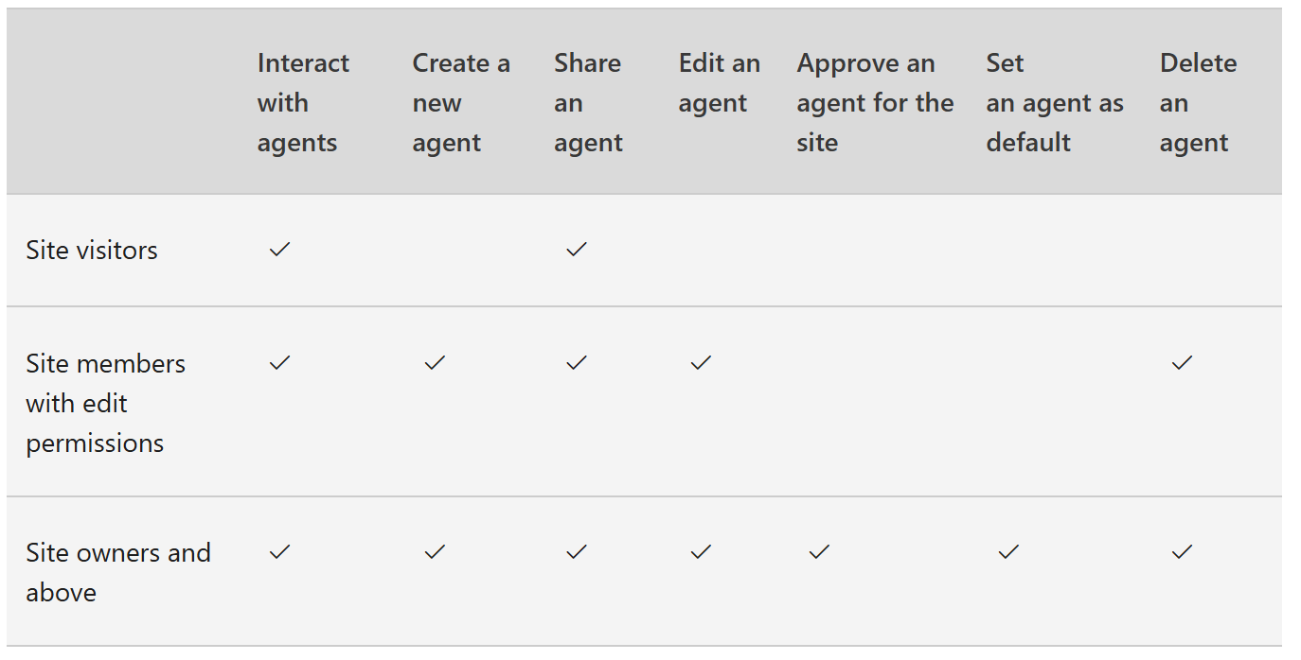
Agente de Copilot para SharePoint y permisos en el Sitio

Slide 18


Demo #1: Un primer vistazo a Agentes de Copilot para SharePoint

Slide 19



Pasos para la creación/edición de un Agente de Copilot para SharePoint
<
Personalizar branding y propósito
Indicar contenidos de los que el agente debería recoger info
Define los Prompts de inicio relativos al propósito y ámbito del Agente

Slide 20
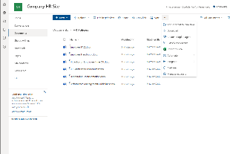
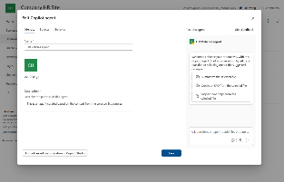
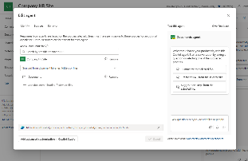
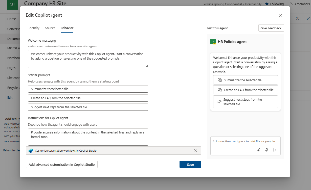
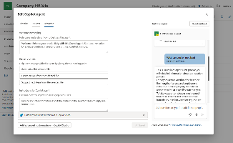
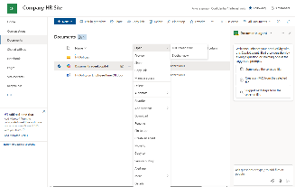
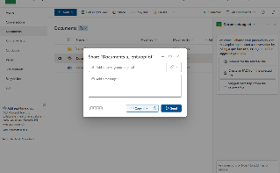
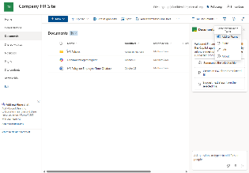
Pasos para la creación/edición de un Agente de Copilot para SharePoint
Paso 1
Acceso a Agentes de Copilot en SharePoint
Accede a una Biblioteca de Documentos del Sitio y haz click en “Create an agent”. En la ventana “Your new agent”, haz click en el botón Edit
Paso 2
Edita tu nuevo Agente de Copilot en SharePoint
Dale un nombre único al Agente. Añade una descripción y realiza un test rápido del Agente
Paso 3
Añade más orígenes de contenido
Añade carpetas y archivos como orígenes de contenido del Agente. Este contenido adicional del agente puede facilitar un acceso interactivo por parte del Agente a información relevante
Paso 4
Define el comportamiento del Agente
Utiliza la pestaña Behavior para definir como el Agente debería ayudar a los Usuarios a través de indicar un mensaje de bienvenida, prompts de inicio y otras instrucciones relevantes que faciliten la respuesta a los usuarios
Paso 6
Prueba tu Agente
Prueba a utilizar tu agente en la propia UI de edición del Agente para verificar su comportamiento. Ajusta instrucciones, prompts de inicio y orígenes de información para tunear tu Agente
Paso 6
Guarda y empieza a utilizar tu Agente
Una vez que guardas el Agente y cierras la ventana de diseño, el Agente aparecerá en un panel lateral de tu Sitio. También puedes visualizar el Agente en modo pantalla concreta a través de usar el acceso directo al archivo del Agente
Paso 7
Comparte tu Agente
Comparte tu Agente como compartirías cualquier otro documento en SharePoint. Tú Agente respetará los permisos en el acceso a la información
Paso 8
Añade tu Agente a Teams
Copia el enlace de compartir y pégalo en un canal de Teams o bien en un chat con tus colaboradores y podréis interactuar con el sin problemas

Slide 21



Pasos para la creación/edición de un Agente de Copilot para SharePoint
Tips, recomendaciones y buenas prácticas:
Calidad
Organización
Feedback
Asegúrate de configurar el Agente para que use contenido revisado, preciso, completo y único
Cuanto mejor sea el contenido, mejor se comportará el agente y proporcionará respuestas + precisas y relevantes
Organiza el contenido en sets de documentos pequeño y manejable para mejorar la precisión de las respuestas
Es mejor configurar el Agente con pocos documentos y gráficos mínimos para tener una mejor experiencia
Pide Feedback continuo a los usuarios sobre las respuestas del Agente
Usa el Feedback para mejorar la precisión del Agente en la medida de lo posible

Slide 22
Demo #2: Creando un Agente de Copilot para Sitios de SharePoint

Slide 23


Opciones para compartir Agentes de Copilot para SharePoint
Compartiendo el Agente como cualquier otro archivo del Sitio
A través de generar un enlace para compartir en un chat de Teams

Slide 24
Demo #3: Compartiendo un Agente de Copilot para SharePoint

Slide 25
Prerrequisitios de Agentes de Copilot para SharePoint
Notes:
El momento de SharePoint y su rol clave en Microsoft 365
Agentes de Copilot para SharePoint: Escenarios y Casos de Uso
Agentes de Copilot para SharePoint en detalle
Prerrequisitos de Agentes de Copilot para SharePoint
Limitaciones & Gobierno
Roadmap de Agentes de Copilot para SharePoint
Conclusiones & Referencias

Slide 26

Prerrequisitos de Agentes de Copilot para SharePoint
Licencias de Microsoft 365 Copilot
Configurar Pay as You Go para Agentes de Copilot de SharePoint

Slide 27
Limitaciones & Gobierno
Notes:
El momento de SharePoint y su rol clave en Microsoft 365
Agentes de Copilot para SharePoint: Escenarios y Casos de Uso
Agentes de Copilot para SharePoint en detalle
Prerrequisitos de Agentes de Copilot para SharePoint
Limitaciones & Gobierno
Roadmap de Agentes de Copilot para SharePoint
Conclusiones & Referencias

Slide 28
Limitaciones y Consideraciones en Agentes de Copilot para SharePoint
# de Orígenes que se pueden configurar
Tipos de Archivos con los que trabaja un Agente
Documentos Office: DOC, DOCX, PPT, PPTX, XLSX
20: Sitios | Bibliotecas de Documentos | Carpetas | Documentos
Se pueden aplicar combinaciones de orígenes
Si se requiere que se tenga en cuenta + de 20 orígenes, ir al nivel más alto posible (Sitios)
Formatos Universales: PDF, TXT, RTF
Archivos Web: ASPX, HTM, HTML
Documentos con formato OpenDocument: ODT, ODP
En breve: Videos, Imágenes, OneNote

Slide 29
Limitaciones y Consideraciones en Agentes de Copilot para SharePoint
Límites actuales para Agentes de Copilot Declarativos: Optimize SharePoint Content Retrieval in Your Agent | Microsoft Learn
20
20
15-20
0
# de Archivos con los que funciona bien un Agente
# de Archivos relevantes que el Agente considera si el repositorio tiene más de 20 Archivos
# de Páginas por Archivo que se recomienda (36.000 caracteres)
Tablas o formatos Especiales que puede procesar el Agente

Slide 30
Gobierno de Agentes de Copilot para SharePoint
¿Cómo puedo gobernar la creación de Agentes de Copilot para Sitios de SharePoint?
Restricted Content Discovery
Licenciamiento de
Microsoft 365 Copilot
Permite deshabilitar los Agentes de Copilot a nivel de Sitio y el acceso de Microsoft 365 Copilot
Es una característica de SharePoint Advaced Management
No hay que abusar de esta característica y usarla solo cuando sea estrictamente necesario
A nivel granular de asignación de licencia de Microsoft 365 Copilot se puede deshabilitar el uso de Copilot en SharePoint, lo que incluye a los Agentes

Slide 31
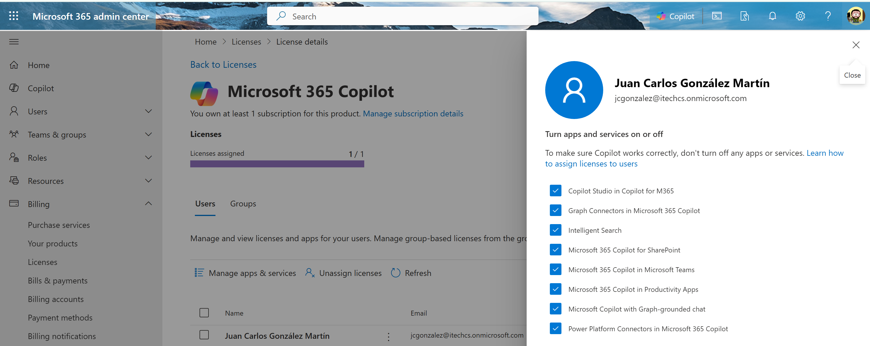
Gobierno de Agentes de Copilot para SharePoint
$sSPOSite="https://itechcs.sharepoint.com/sites/CDDemos"
Set-SPOSite –identity $sSPOSite -RestrictContentOrgWideSearch $true
Get-SPOSite –identity $sSPOSite | Select RestrictContentOrgWideSearch
Set-SPOSite –identity $sSPOSite -RestrictContentOrgWideSearch $false

Slide 32
Gobierno de Agentes de Copilot para SharePoint
¿Puedo obtener informes de los Agentes creados en mi tenant? Si, de dos formas:
A través de los Agents Insights en el SharePoint Admin Center
Mediante los cmdlets Start-SPOCopilotAgentInsightsReport y Get-SPOCopilotAgentInsightsReport

Slide 33
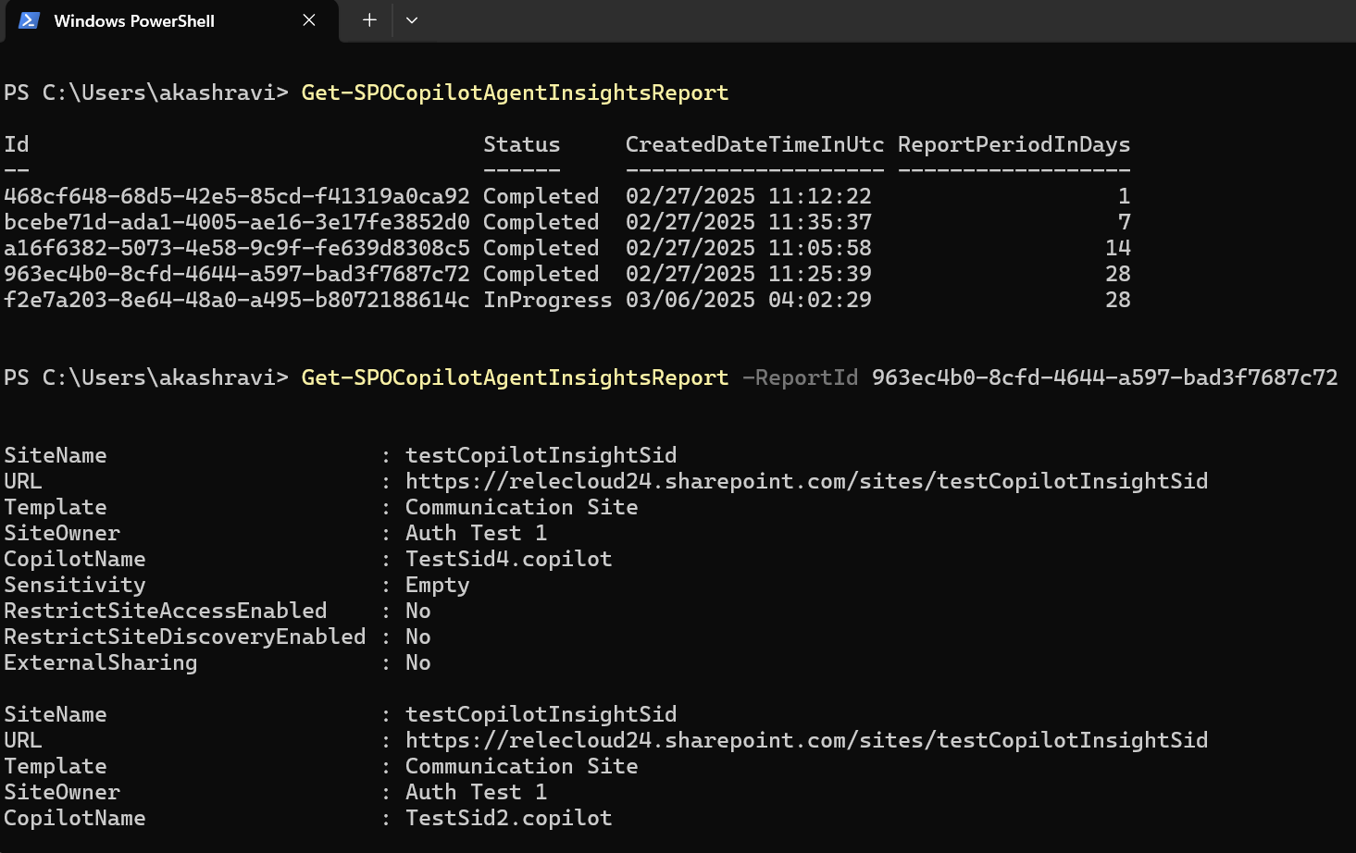
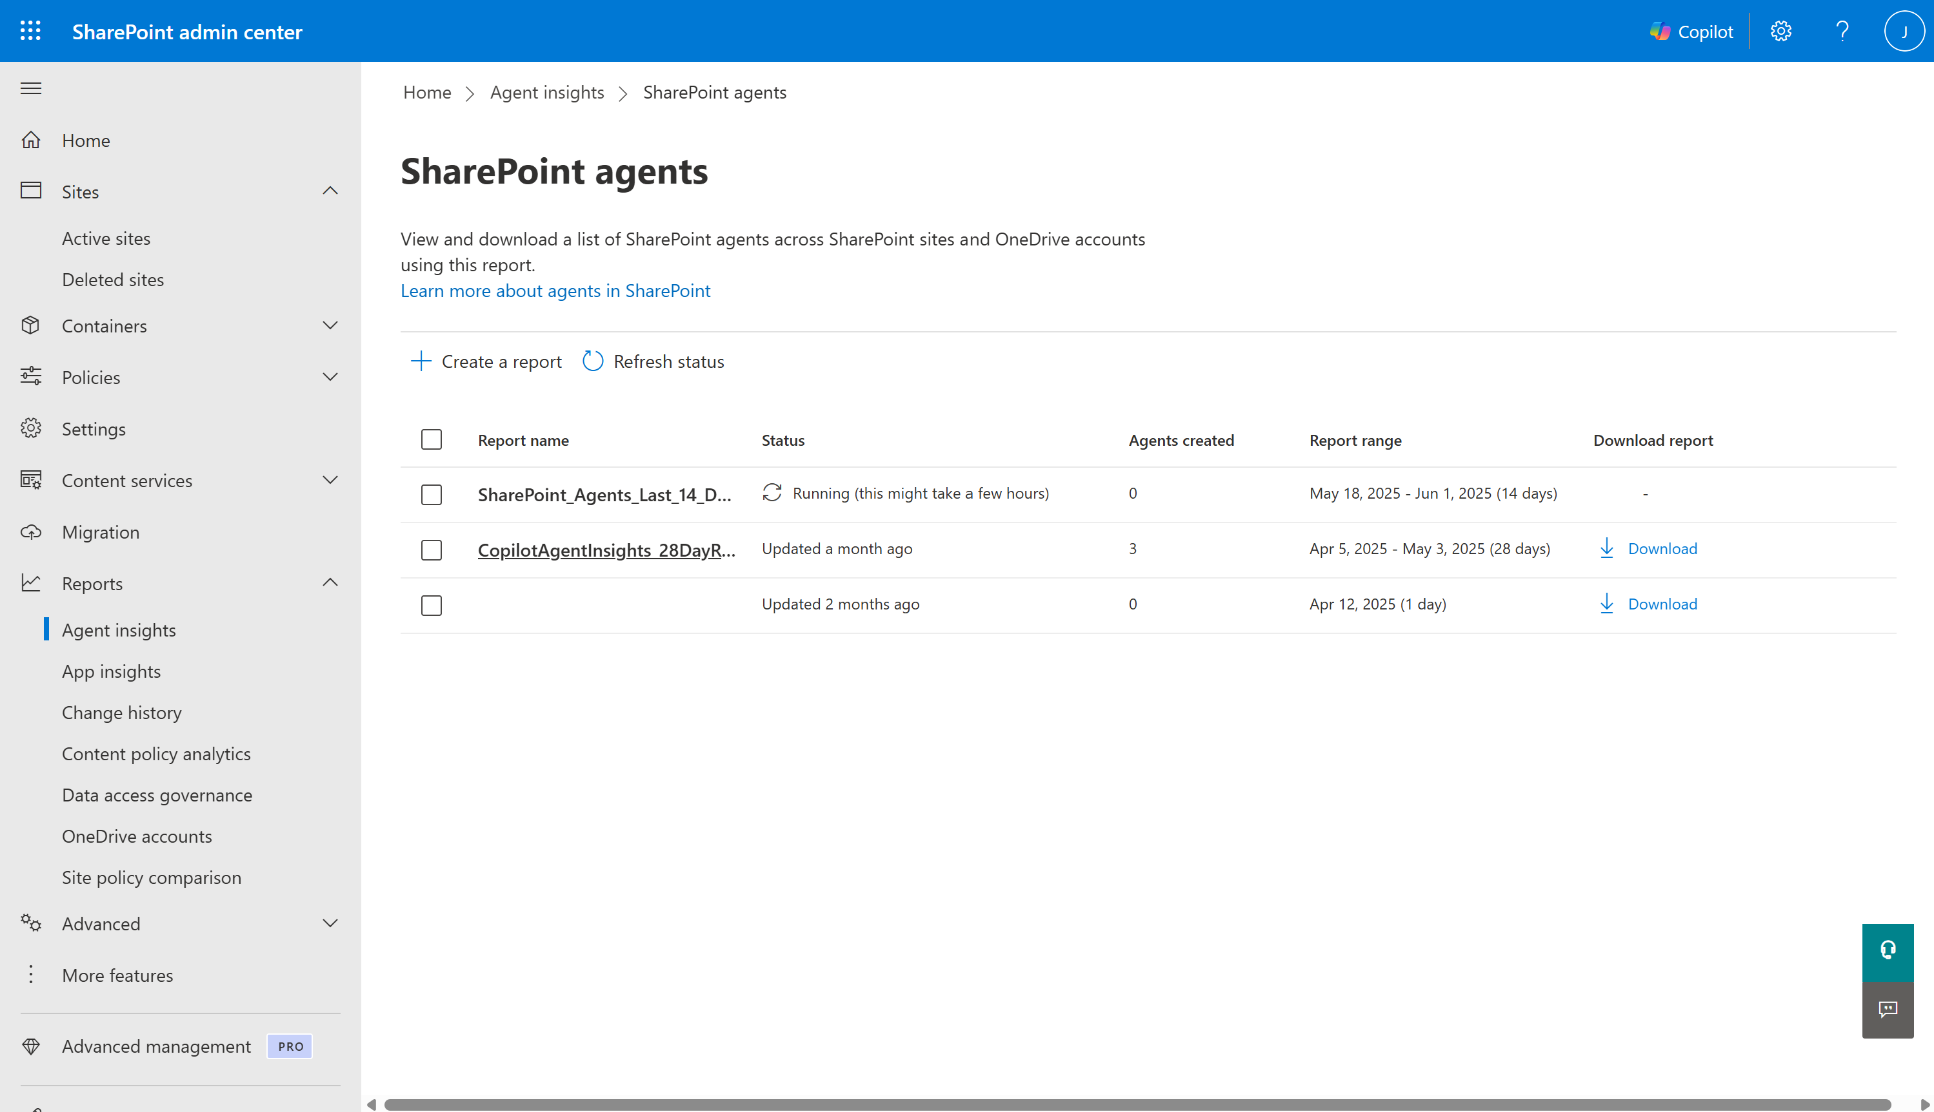
Gobierno de Agentes de Copilot para SharePoint

Slide 34
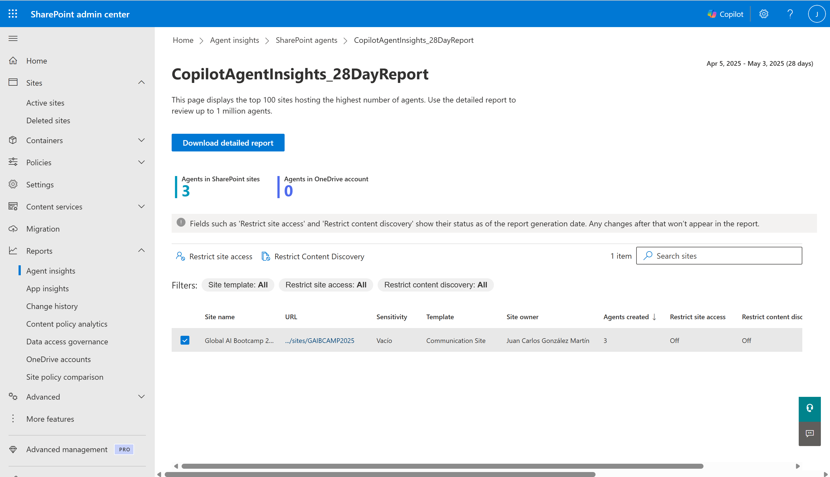
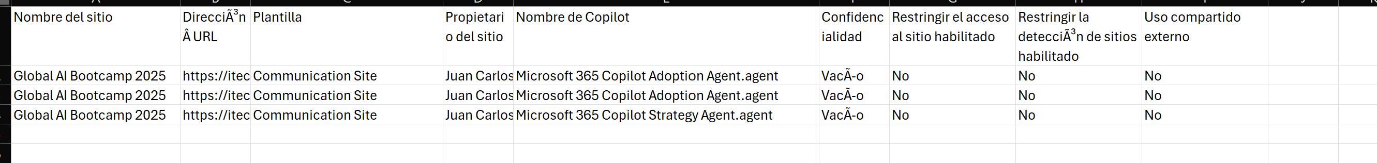
Gobierno de Agentes de Copilot para SharePoint

Slide 35
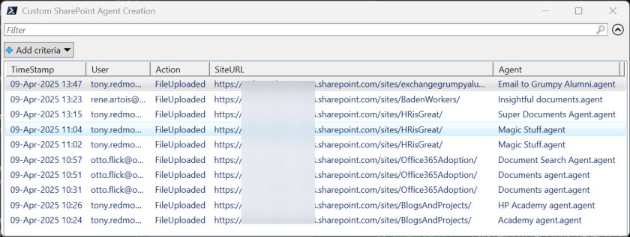
Gobierno de Agentes de Copilot para SharePoint
¿Puedo auditar la creación de Agentes de Copilot para SharePoint? Si, a través del Audit Log de Microsoft Purview: How to Report the Creation of SharePoint Agents

Slide 36
Demo #4: Gobierno de Agentes de Copilot para SharePoint

Slide 37
Roadmap de Agentes de Copilot para SharePoint
Notes:
El momento de SharePoint y su rol clave en Microsoft 365
Agentes de Copilot para SharePoint: Escenarios y Casos de Uso
Agentes de Copilot para SharePoint en detalle
Prerrequisitos de Agentes de Copilot para SharePoint
Limitaciones & Gobierno
Roadmap de Agentes de Copilot para SharePoint
Conclusiones & Referencias

Slide 38
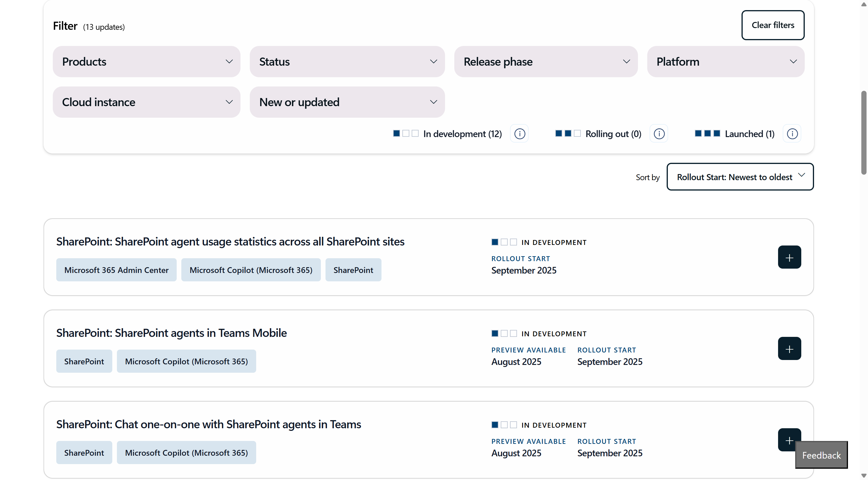
Roadmap de Agentes de Copilot para SharePoint

Slide 39
Conclusiones & Referencias
Notes:
El momento de SharePoint y su rol clave en Microsoft 365
Agentes de Copilot para SharePoint: Escenarios y Casos de Uso
Agentes de Copilot para SharePoint en detalle
Prerrequisitos de Agentes de Copilot para SharePoint
Limitaciones & Gobierno
Roadmap de Agentes de Copilot para SharePoint
Conclusiones & Referencias

Slide 40
Conclusiones
SharePoint no está muerto, larga vida a SharePoint ☺
Los Agentes de Copilot para SharePoint facilitan descubrir, consumir y compartir información de Sitios de forma rápida y sencilla
Todo Sitio de SharePoint cuenta con un Agente por defecto y se pueden crear Agentes Adicionales
Los Agentes de SharePoint se gestionan y gobiernan por las mismas reglas del juego que cualquier archivo almacenado en el Sitio
Hay que saber gestionar las expectativas en el uso y comportamiento de Agentes de Copilot teniendo en cuenta las limitaciones actuales que se irán superando con el tiempo

Slide 41
Referencias (1/2)
SharePoint agents – Microsoft Adoption
Use cases for SharePoint agents
Get started with SharePoint agents - Microsoft Support
Frequently asked questions about Copilot in SharePoint - Microsoft Support
Set up SharePoint agents for pay-as-you-go billing - SharePoint in Microsoft 365 | Microsoft Learn
Restrict discovery of SharePoint sites and content - SharePoint in Microsoft 365 | Microsoft Learn
Manage access to SharePoint agents - SharePoint in Microsoft 365 | Microsoft Learn
Optimize SharePoint Content Retrieval in Your Agent | Microsoft Learn
How to Report the Creation of SharePoint Agents

Slide 42
Referencias (2/2)
Manage access to SharePoint agents - SharePoint in Microsoft 365 | Microsoft Learn
Optimize SharePoint Content Retrieval in Your Agent | Microsoft Learn
How to Report the Creation of SharePoint Agents

Slide 43
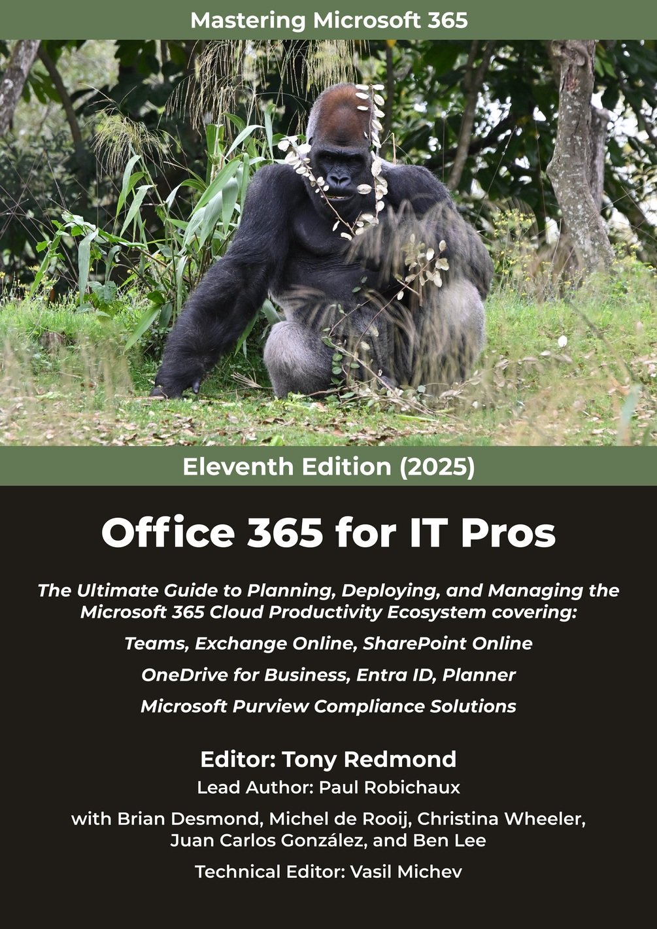
Office 365 for IT Pros
La mejor forma de estar al día con los cambios en Microsoft 365:
https://o365itpros.gumroad.com/l/O365IT

Slide 44

¿Preguntas?

Slide 45
Thank you!
Questions?

